Slide 1
CCF 394 _ mais sobre Contornos
com OpenCV

Slide 2
Contornos
Contornos são utilizados para identificar , classificar por atributos de forma e identificar presença de objetos.
Pode ser asswociado a remover fundo, acompanhar movimentos e outras finalidades.
Vimos anteriormente que os filtros passa-alta detectam borda… As funções de contorno se aproveitam destas bordas para obter pontos do contorno.
A opencv tem duas funções principais para trabalhar com contornos:
findContours()
DrawContours()
E dois algoritmos de detecção de contornos:
CHAIN_APPROX_SIMPLE
CHAIN_APPROX_NONE

Slide 3
Passos para se obter o contorno
Leia a imagem e converta para tons de cinza
Obtenha a binarização da imagem,seja por limiarização (otsu por cor ou outra) ou ainda por filtro passa-alta (Canny), resultando em uma imagem binária. O fundo da imagem deve ter pixel ), e o objeto, pixel 1.
Use findContours() para encontrar os contornos. Esta função retorna um vetor de contornos e de hierarquia dos mesmos (se são internos a outros contornos)
Desenhe só contornos na imagem RBG original com drawContours()

Slide 4
Parametros da função cv2.findcountours
Image: Source, an 8-bit single-channel image. Non-zero pixels are treated as 1's. Zero pixels remain 0's, so the image is treated as binary .
Contours : Detected contours. Each contour is stored as a vector of points
Hierarchy: Optional output vector , containing information about the image topology. It has as many elements as the number of contours. For each i-th contour contours[i], the elements hierarchy[i][0] , hierarchy[i][1] , hierarchy[i][2] , and hierarchy[i][3] are set to 0-based indices in contours of the next and previous contours at the same hierarchical level, the first child contour and the parent contour, respectively. If for the contour i there are no next, previous, parent, or nested contours, the corresponding elements of hierarchy[i] will be negative.
Mode: Contour retrieval mode, see RetrievalModes
Method: Contour approximation method, see ContourApproximationModes
Offset: Optional offset by which every contour point is shifted. This is useful if the contours are extracted from the image ROI and then they should be analyzed in the whole image context.

Slide 5
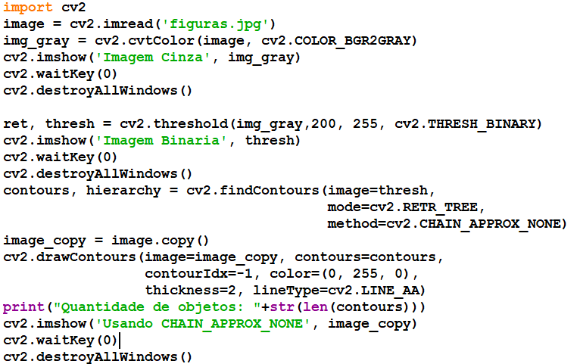
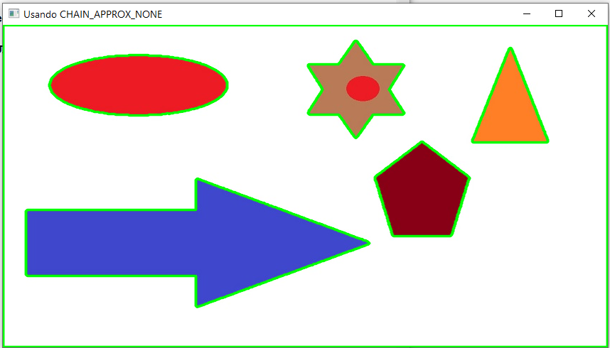
Contornos – exemplo simples
Encontrado 6 Objetos !

Slide 6
Modos do algoritmo de extração dos contornos
Python: cv.RETR_EXTERNAL
recupera apenas os contornos externos extremos. Define hierarquia[i][2]=hierarquia[i][3]=-1 para todos os contornos.
Python: cv.RETR_LIST
recupera todos os contornos sem estabelecer nenhuma relação hierárquica.
Python: cv.RETR_CCOMP
recupera todos os contornos e os organiza em uma hierarquia de dois níveis. No nível superior, estão os contornos externos. No segundo nível, existem contornos dos internos. Se houver outro contorno dentro de um componente conectado, ele ainda será colocado no nível superior.
Python: cv.RETR_TREE
Recupera todos os contornos e reconstrói uma hierarquia completa de contornos aninhados.

Slide 7
CV2.drawContours()
Utilizada para desenhar um contorno nas imagens RGB identificadas. Requer 4 parâmetros e tem outros opcionais, que podem ser consultados na documentação da OpenCV
image: imagem RGB de entrada.
contours: o vetor de contornos retornados pela findContours() .
contourIdx: vetor com as coordenadas de cada contorno. Usando este argumento, você pode especificar a posição do índice desta lista, indicando exatamente qual ponto de contorno você deseja desenhar. Fornecer um valor negativo irá desenhar todos os pontos de contorno.
color: a cor desejada para desenhar o contono
thickness:a espessura do contorno. Valores negativos vão resultar em preenchimento da figura

Slide 8
Hierarquia dos contornos
Se existem objetos dentro de outros objetos, existe uma hierarquia dos contornos. A hierarquia pode ser representada por
[Next, Previous, First_Child, Parent]
contours, hierarchy = cv2.findContours(image=thresh,
mode=cv2.RETR_TREE,
method=cv2.CHAIN_APPROX_NONE)
Next: Indica o próximo contorno em uma imagem, que está no mesmo nível hierárquico. Quando este valor é -1, indica que o próximo contorno não está no mesmo nivel hierarquico.
Previous: Indica o contorno anterior no mesmo nível hierárquico. Se este valor é -1, é porque o contorno anterior da hierarquia não está no mesmo nivel.
First-child: Indica o primeiro contorno filho do contorno que estamos considerando atualmente. O valor -1 indica que não tem nenhum filho (contorno interno)
Parent: Indica a posição de índice do contorno pai para o contorno atual. -1 indica que não tem contorno pai (externo)

Slide 9
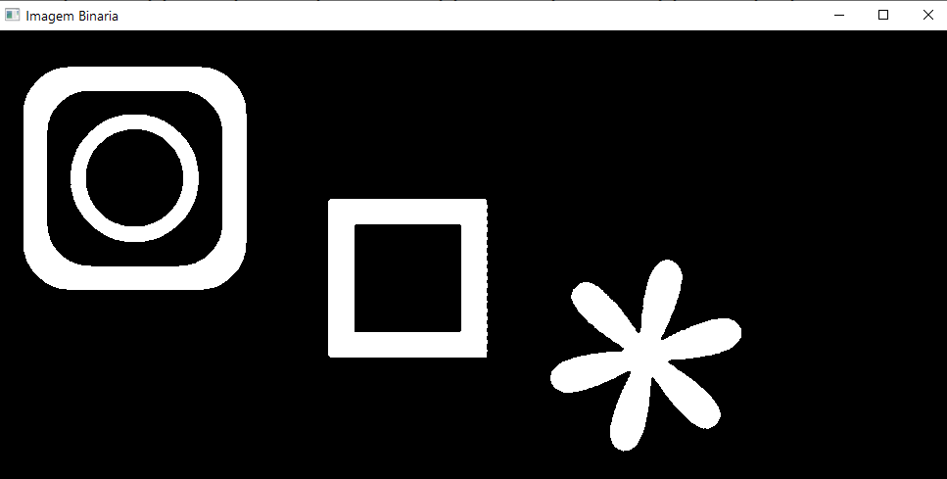
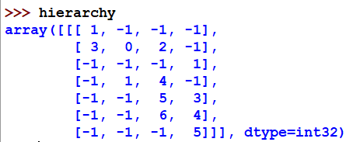
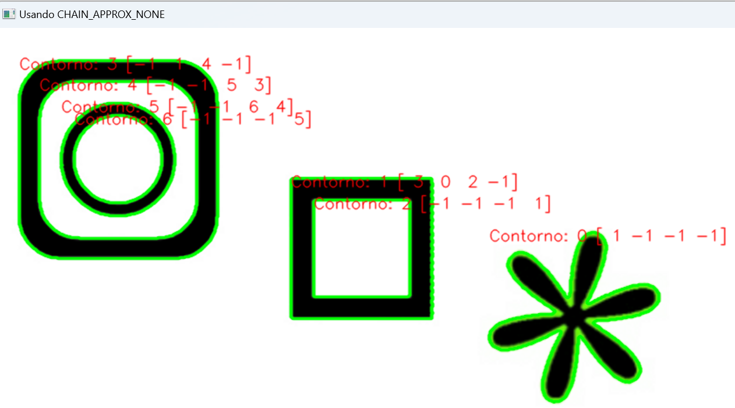
Hierarquia dos contornos
[Next, Previous, First_Child, Parent]

Slide 10
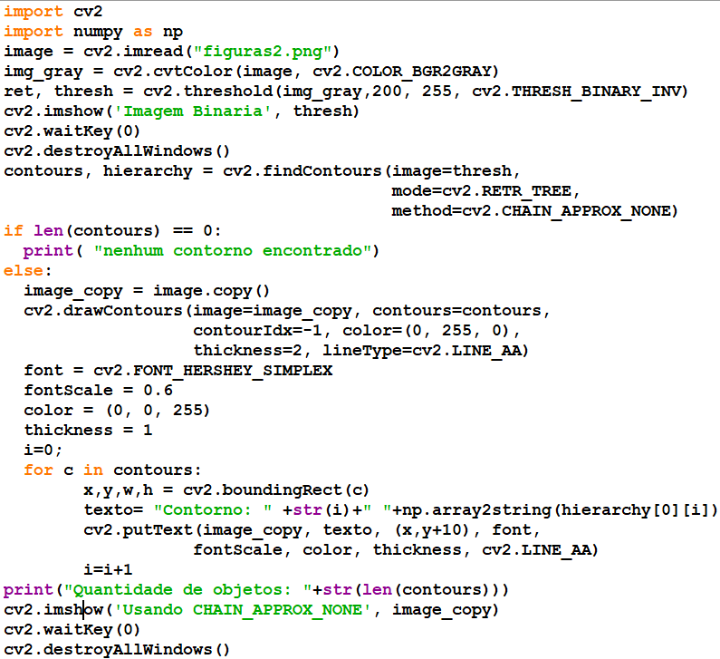

Slide 11
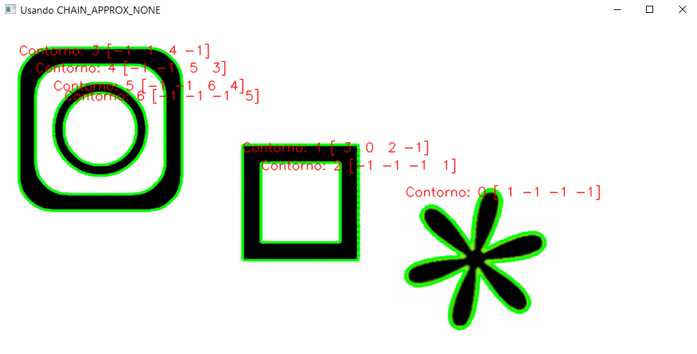
Hierarquia dos contornos
Se existem objetos dentro de outros objetos, existe uma hierarquia dos contornos. A hierarquia pode ser representada por
[Next, Previous, First_Child, Parent]

Slide 12
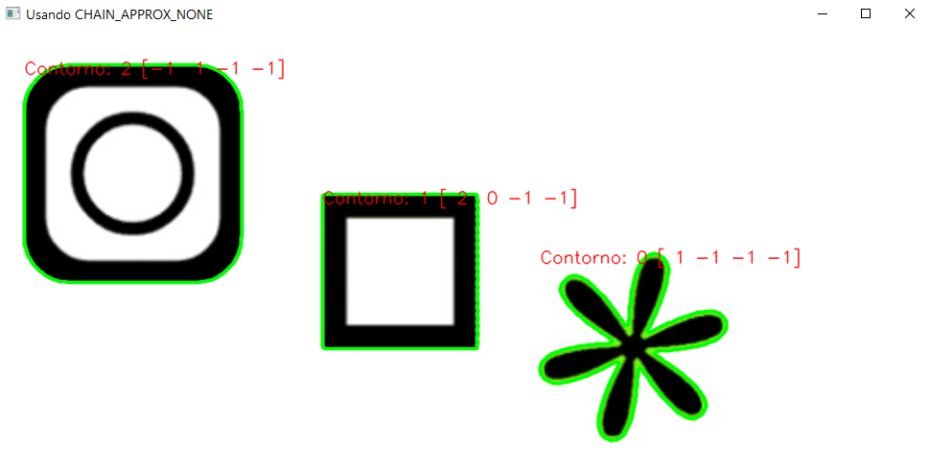
retr_external
Só teremos os contornos exteriores das imagens

Slide 13
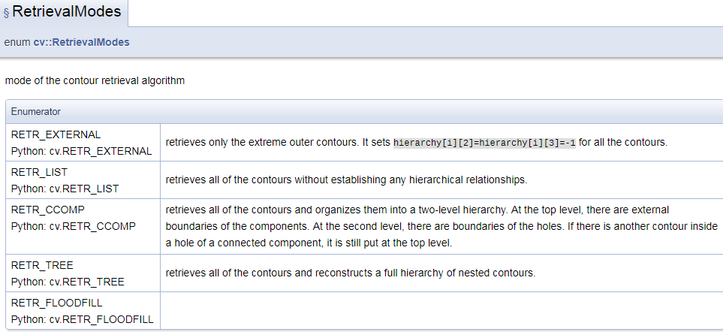

Slide 14
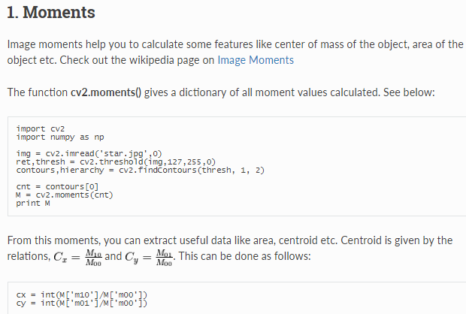

Slide 15
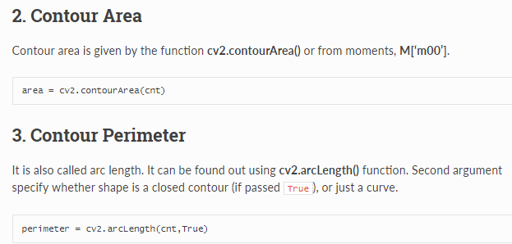
Estes dois métodos trabalham na quantidade de pixels encontrados no contorno, então não fornecem medidas exatas, chegando mesmo a apresentar alguns errros.
O bounding box pode ser melhor utilizado para determinar largura e altura do objeto

Slide 16
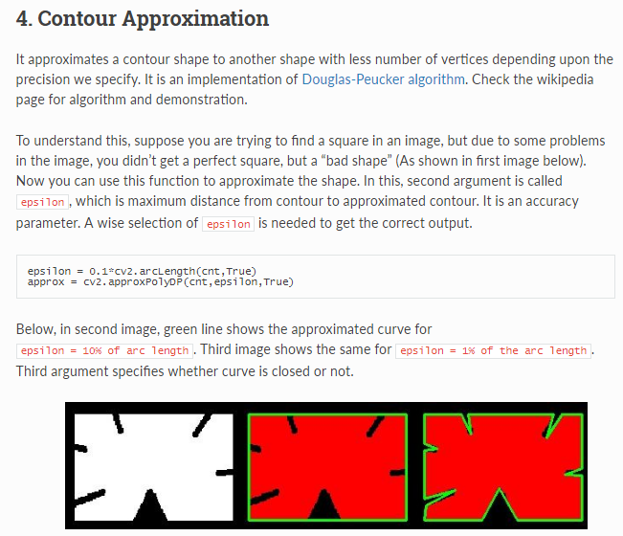

Slide 17
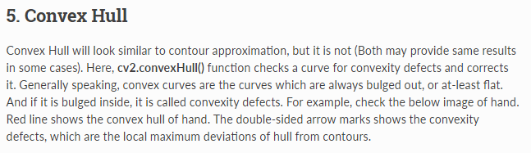
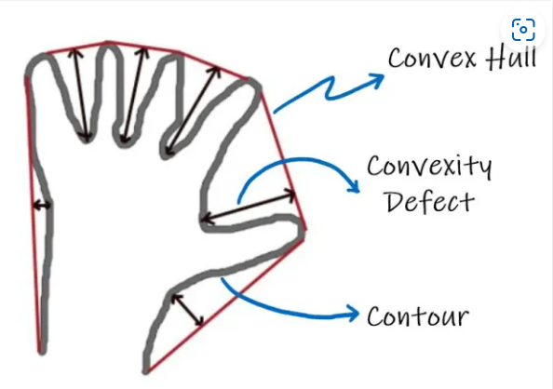
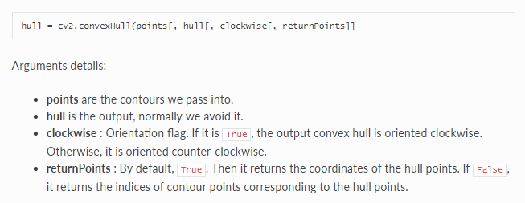

Slide 18
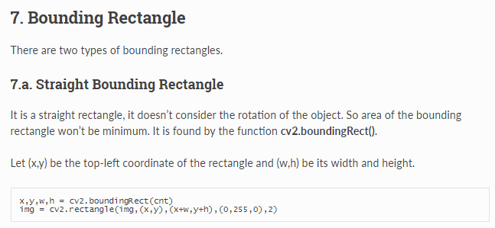

Slide 19
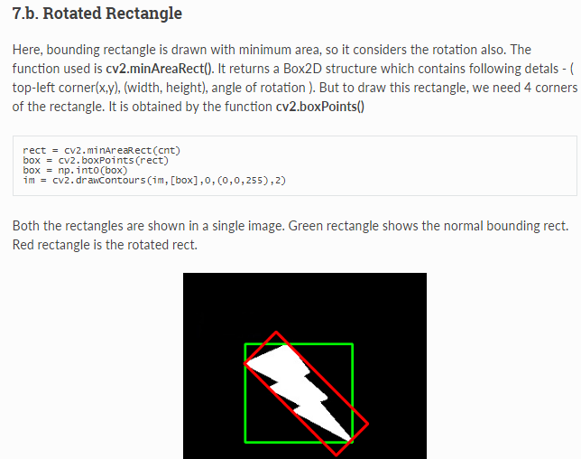

Slide 20
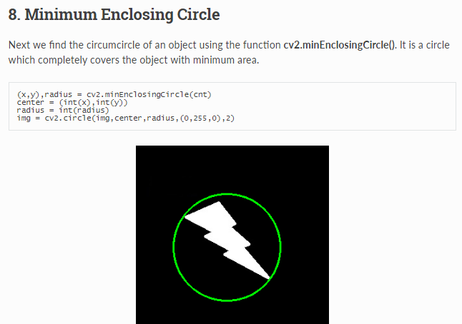

Slide 21
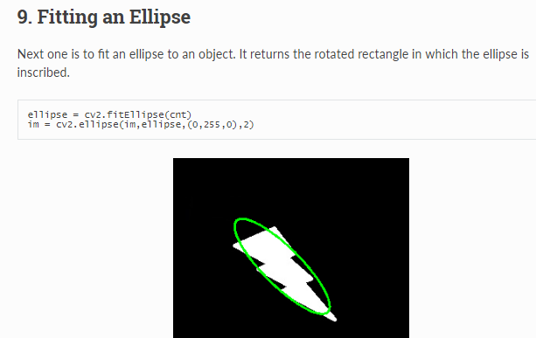

Slide 22
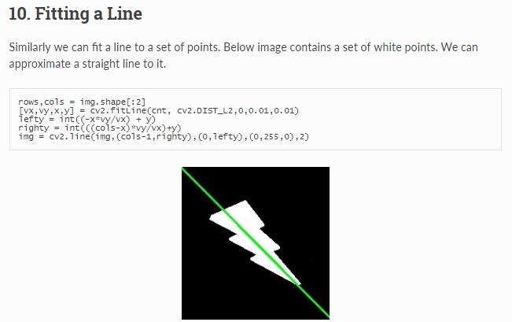

Slide 23
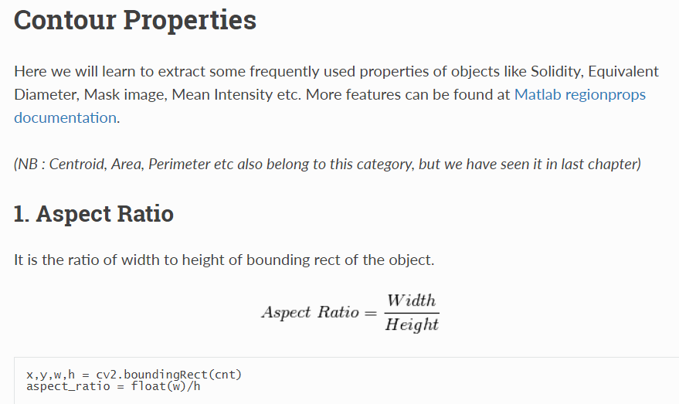

Slide 24
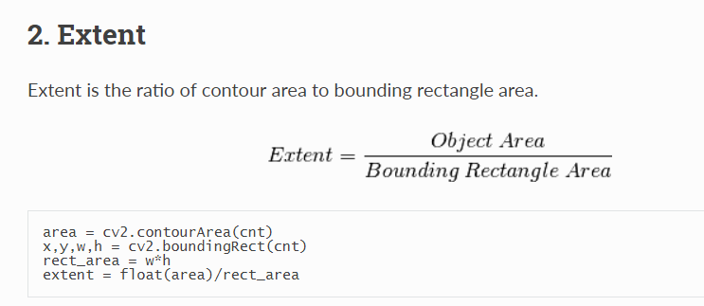

Slide 25
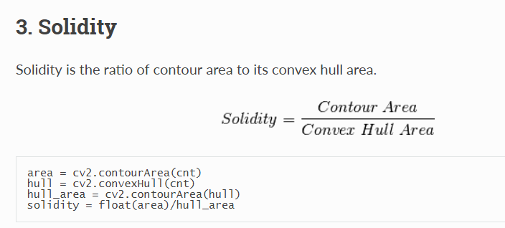

Slide 26
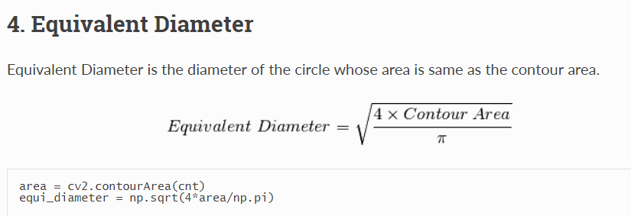

Slide 27
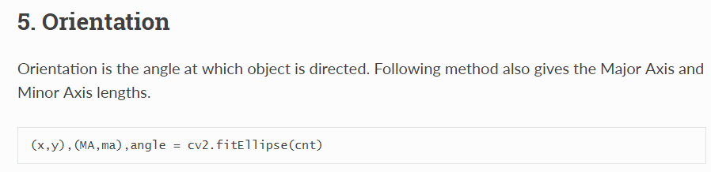
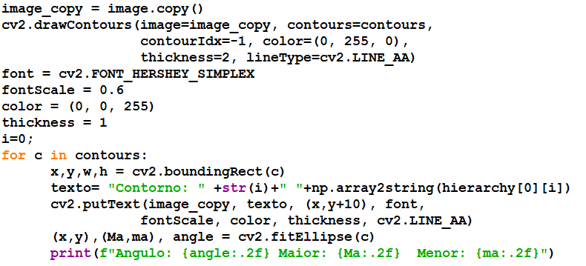

Slide 28
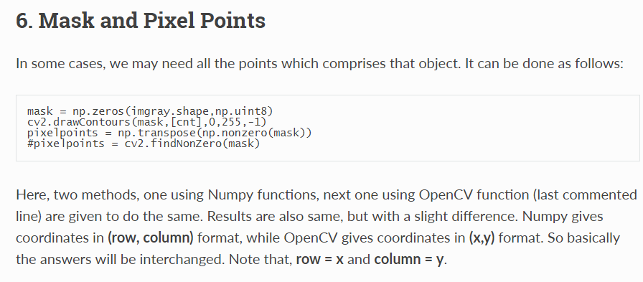
Neste caso, cria-se uma “imagem de apoio” chamada mask, toda com zeros, do mesmo tamanho da imagem original, e plota os contornos nesta imagem. Ela poderá ser utilizada para um bitwise com a imagem original.
Recomenda-se aplicar comandos dilate para “fechar” o contorno, pois nem sempre este contorno está fechado

Slide 29
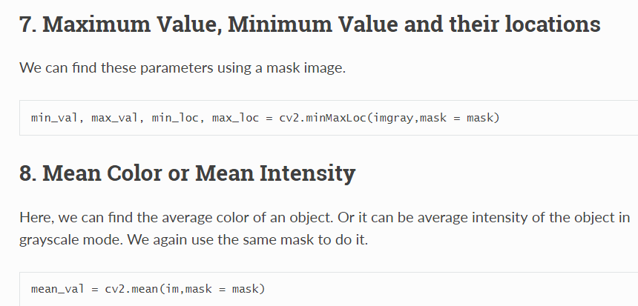

Slide 30
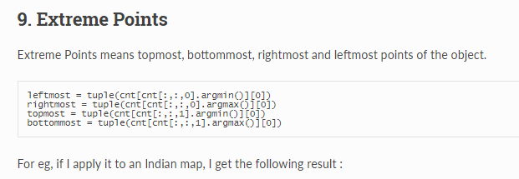
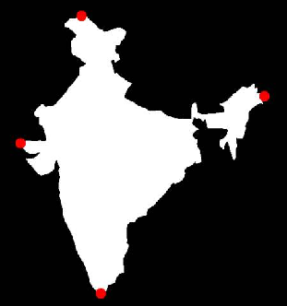

Slide 31
Código básico para extrair contornos da webcam
import cv2
import numpy as np # segue um objeto
cap = cv2.VideoCapture(0) # azul na tela
while True:
_, frame = cap.read()
blurred_frame = cv2.GaussianBlur(frame, (5, 5), 0)
hsv = cv2.cvtColor(blurred_frame, cv2.COLOR_BGR2HSV)
Lower_blue = np.array([38, 86, 0])
upper_blue = np.array([121, 255, 255])
mask = cv2.inRange(hsv, lower_blue, upper_blue)
_, contours, _ = cv2.findContours(mask, cv2.RETR_TREE, cv2.CHAIN_APPROX_NONE)
for contour in contours:
cv2.drawContours(frame, contour, -1, (0, 255, 0), 3)
cv2.imshow("Frame", frame)
cv2.imshow("Mask", mask)
key = cv2.waitKey(1)
if key == 27:
break
cap.release()
cv2.destroyAllWindows()

